Slide 1
Egyéb erőforrás-kezelési képességek
Készítette: Szentirmai Róbert
(minden jog fenntartva)

Slide 2
Az erőforrások strukturálási módjai
RBS-kód
Egyéni szerkezetkódok

Slide 3
Erőforrások egyéni szervezeti felépítésbe rendezése
A Szerkezeti kód 1,2, n (Outline Code 1,2, n) mezők testre szabása, felhasználása.
Projekt (Project) -> Csoportosítás alapja (Group by) -> További csoportok (More Groups) ablaknál az Új (New) gomb, majd
csoportosítási alapként a felhasznált szerkezetkód megadása

Slide 4
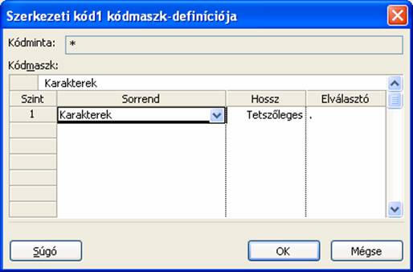
A szervezeti felépítést leíró struktúra megadása
Eszközök (Tools) -> Testreszabás (Customize) -> Mezők (Fields) -> Egyéni szerkezeti kódok (Custom Outline Codes) -> Maszk
szerkesztése
(Edit Mask)

Slide 5
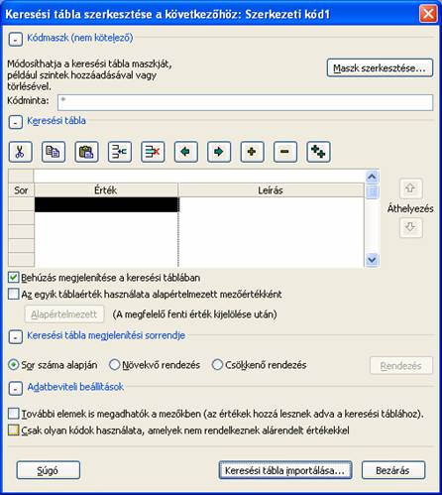
Szervezeti egységek felvétele
Keresési tábla
(Lookup Table)
szakasz

Slide 6
Erőforrásadatok importálása
Hagyományos másolás és beillesztés
Fájl (File) menü Megnyitás (Open) parancs, megfelelő fájltípus és összerendelési tábla
(Map) megadása
Az Erőforrások hozzáadása (Add Resources) gomb használata az Erőforrások hozzárendelése (Assign Resources) ablakban

Slide 7

Feladat
Importálja be a Nevek.XLS állományt!

